Slide 1
安博会调研报告
郭首宇
2015.11.6

Slide 2
提纲
1. 安防展厂商归类
2. 安防展亮点分析
3. 关于智慧社区/家居的思考

Slide 3
1. 安防展厂商归类

Slide 4
1. 安防展厂商归类
参展安防企业
明星企业：
海康威视、大华、宇视科技、天地伟业、霍尼韦尔、索尼
机器识图：科达
芯片厂商：华为（海思）、雄迈
智慧城市/社区：星网锐捷、佳都科技、竞争、高新兴、清华同方
智能家居：大华乐橙、海康萤石、海尔U+、领航卫士、慧智南方科技
视频分析&图像处理：新舟、格林深瞳、悠络客
智能识别：人脸识别（云从科技FaceDNA、汉王）、生物识别（ZKTeco）
其他：门锁（豪力士、凯迪士、友联奕诺EBKN、科裕智能科技）、弱电箱（柯莱尔）、电子围栏（艾利恩）、显示墙（利亚德）、存储（西数WD）
注：红色标注企业后面会有介绍
Notes:
红色标注的是会深入分析的公司，其展品比较有代表性或创新性

Slide 5
2. 安防展亮点分析

Slide 6
2.1 安防展亮点分析－明星企业
特点：提供解决方案和部署实施，产品线丰富
本土vs外资
 | 本土企业 | 外资企业
代表企业 | 海康威视、大华股份、宇视科技 | 霍尼韦尔、索尼、ABB
智慧城市/平安城市 | 海康和大华在平安城市领域推出了联动摄像机、热成像摄像机等产品和适用于各行业的系统和方案 在视频监控领域的沉淀比霍尼韦尔等更深厚 | 没看到针对各行业定制的系统
智慧社区/智能家居 | 海康萤石、大华乐橙分别提供云端集成方案 大华的小华科技团队研发运营智慧社区已经有三代产品 | 霍尼韦尔有可视对讲产品，对应的云服务较薄弱 ABB的free@home展品比较粗糙，用ipad上的app做的演示
创新性 | 海康的摄像机联动、人群分析、工业级无人机等技术 大华的智慧小区、云浓缩摘要、全景监控（动态） | 索尼的视频全景拼接（静态）、4K高清显示、低照度成像
小结 | 在平安城市、智慧社区、智能家居领域，本土企业相比外企更有创新性、更接地气

Slide 7
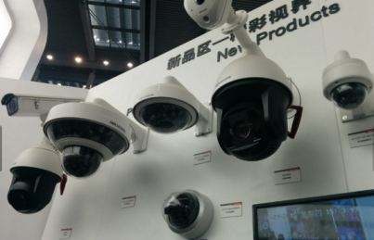
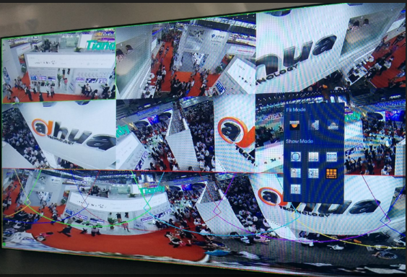
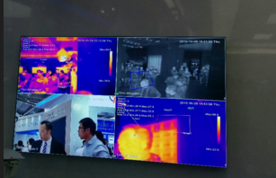
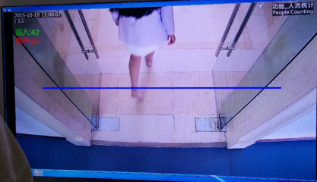
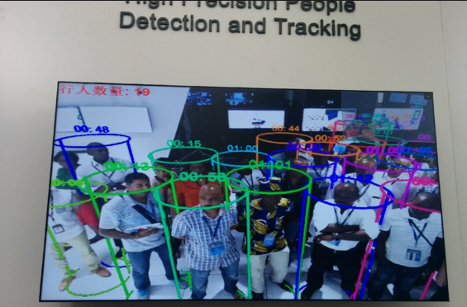
2.1 安防展亮点分析－明星企业：海康&大华
安防双龙头-前端高清化、联动
联动摄像机
热成像
全景视频监控
滑动窗口放大
人流分析

Slide 8
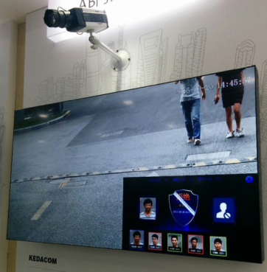
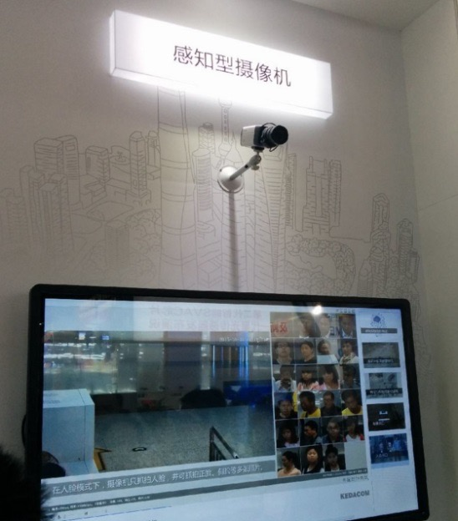
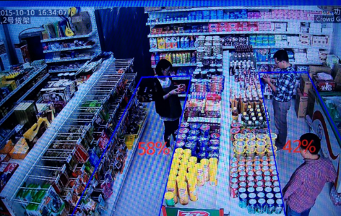
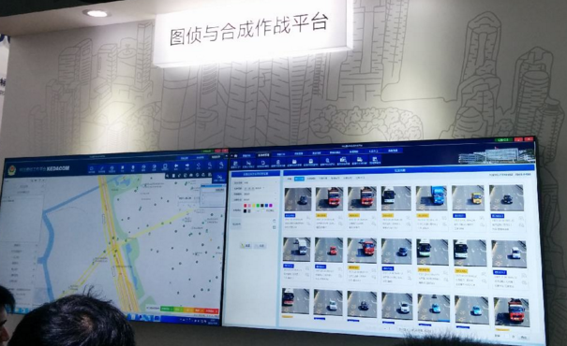
2.1 安防展亮点分析－明星企业：海康&大华
机器识图-前端智能化
前端智能－特征分析摄像机
网络通信流量低
后端大规模部署
云端储存＋分析
前端采集
最佳图像
人脸识别准入
人流分析
GIS集成
Notes:
单独把科达拿出来是因为科达提出的机器识图的技术，即智能前端的概念和产品

Slide 9
2.1 安防展亮点分析－明星企业：华为海思
芯片厂商从后台走到前台
芯片厂商到系统集成
华为展区的展品并无特别亮点
很多参展厂商的产品事实上用的是海思的芯片方案
华为海思的战略思路
“海思早期做机顶盒，后进入监控领域，主要做后端DVR和前端数字摄像机芯片，芯片产品定位于低端市场，号称安防界的MTK。”
视频编解码->视频监控
Notes:
单独把科达拿出来是因为科达提出的机器识图的技术，即智能前端的概念和产品

Slide 10
2.2 安防展亮点分析－智慧城市/社区
智慧城市架构
佳都科技提出的架构
完整方案，覆盖云、管、端
可以作为参考
iaas－向下连接感知层终端设备，计算、存储、网络资源基础设施
PaaS－物联数据整合、分析，以服务形式提供API接口
SaaS－行业应用软件，向上连接城市服务部门
个人理解：
佳都的方案更多着重在PaaS层
没有哪个公司能够一口吃下整个蛋糕
小公司的机会在上层，大公司的选择更多在底层
Notes:
IaaS

Slide 11
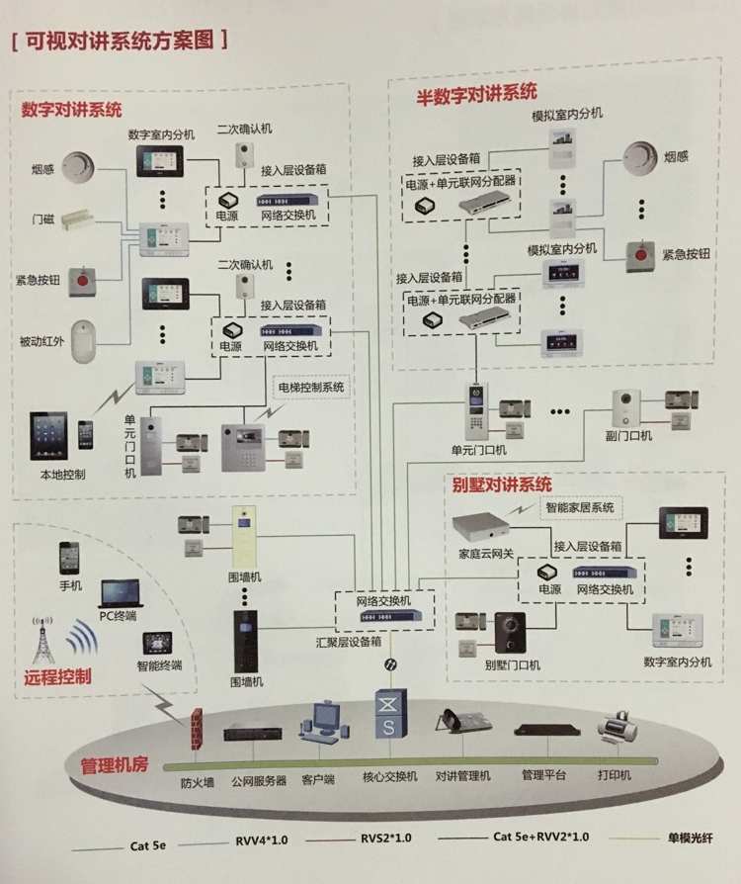
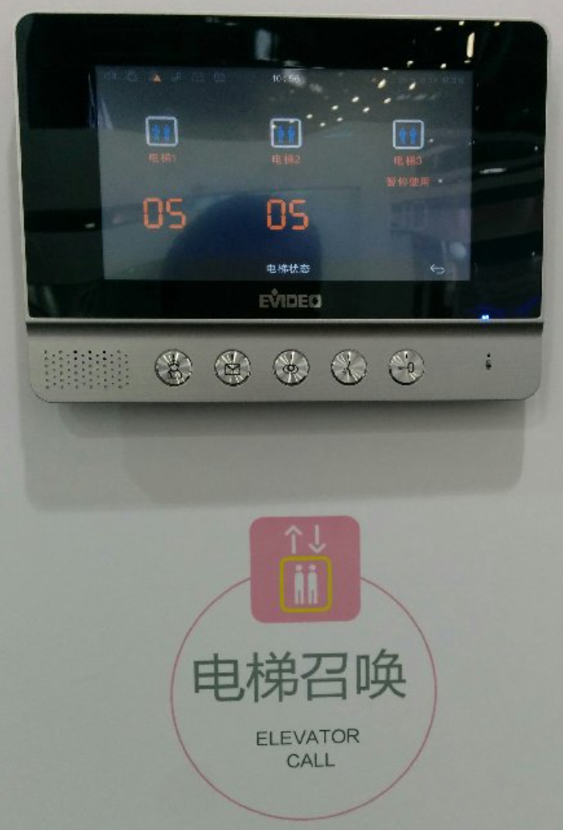
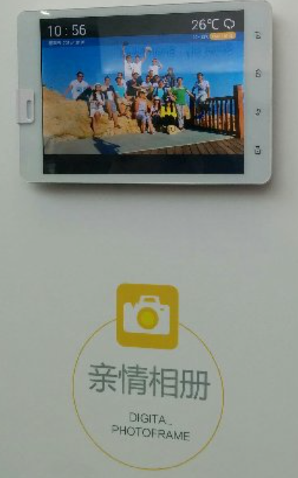
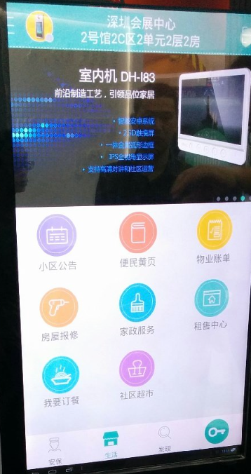
2.2 安防展亮点分析－智慧城市/社区
智慧社区－可视对讲（星网锐捷、大华等）
室内机＋门口机
可视对讲连接家与社区
呼梯
电视、PC、手机平板以外的第四屏
日历、电子相册
手机APP连接用户，做平台

Slide 12
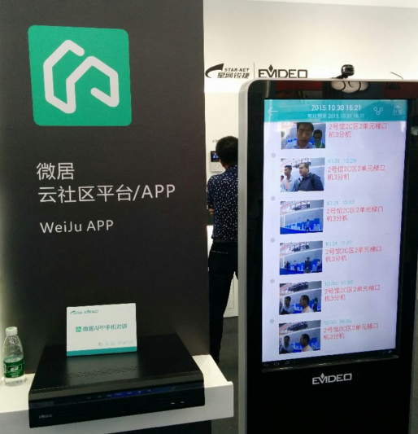
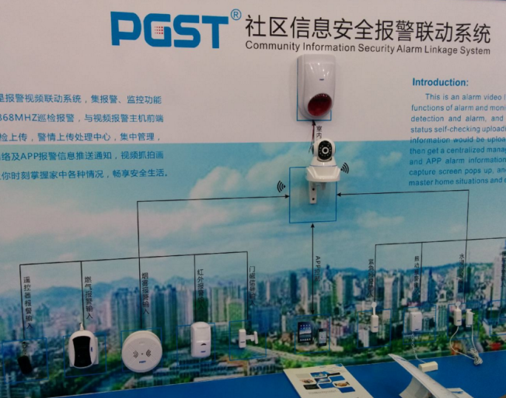
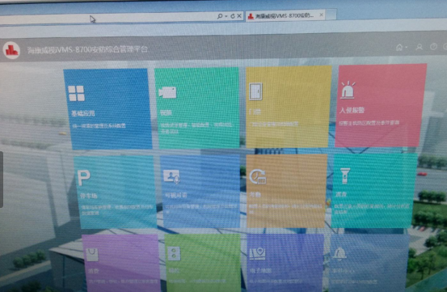
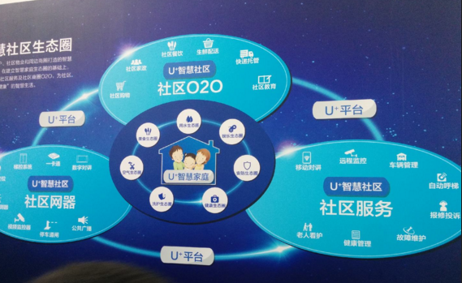
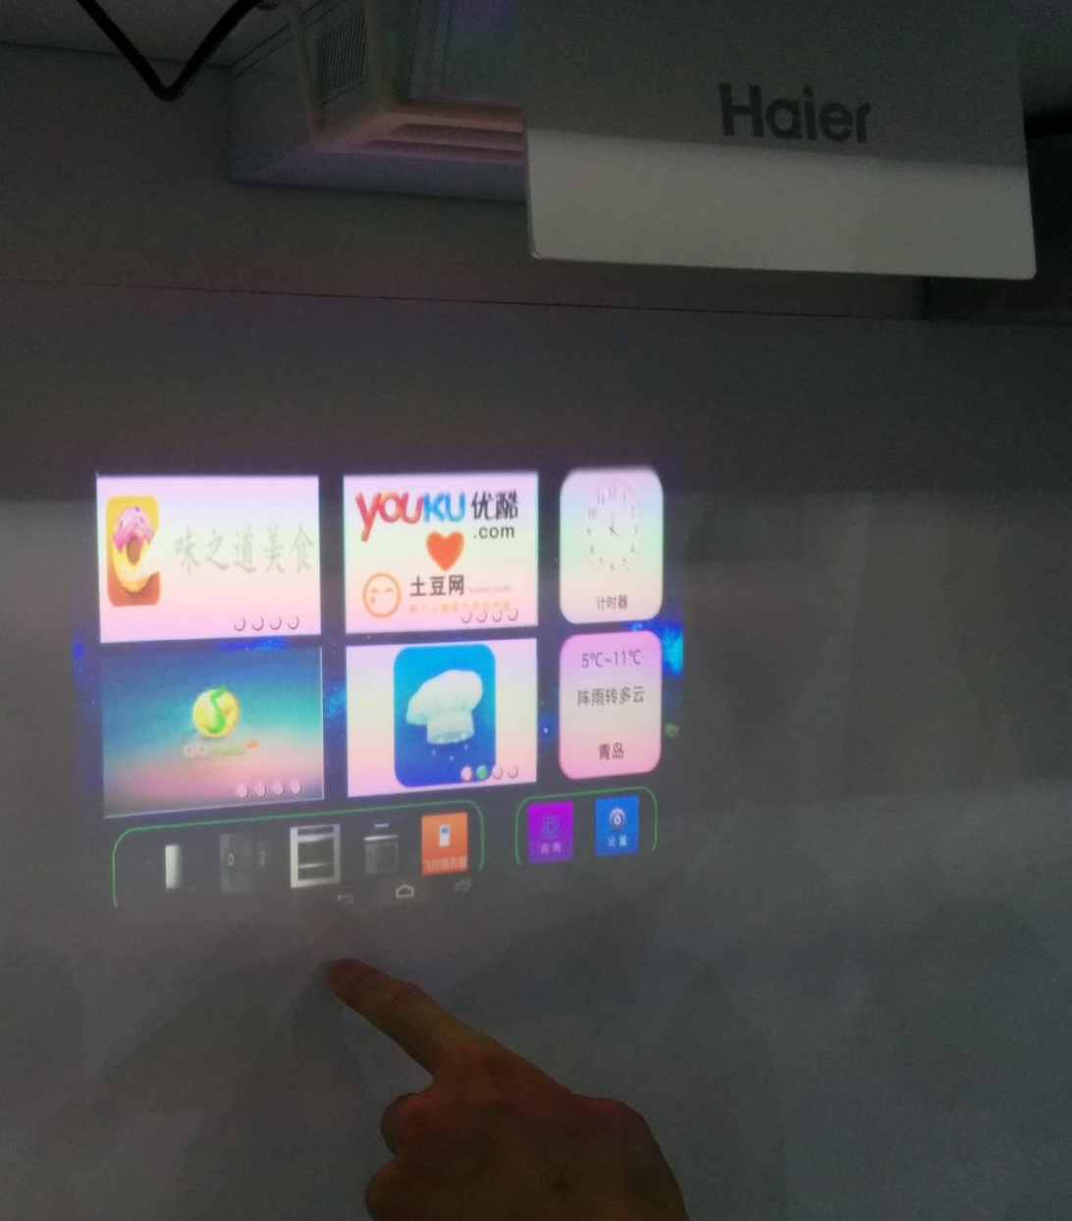
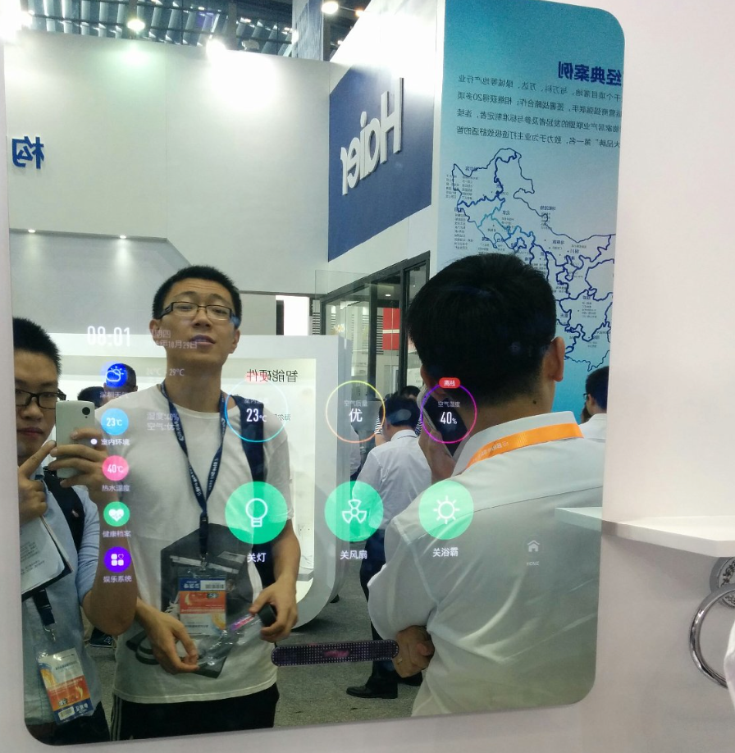
2.2 安防展亮点分析－智慧城市/社区
智慧社区－社区平台（海尔U+）
社区生态
快递、家政、停车、闸道、呼梯、故障维护等
显示方式有亮点（类似增强现实）
墙面投射，触摸按键
镜面显示，触摸按键
其他
安防联动
烟雾、红外、门磁/窗磁、红外、声光等

Slide 13
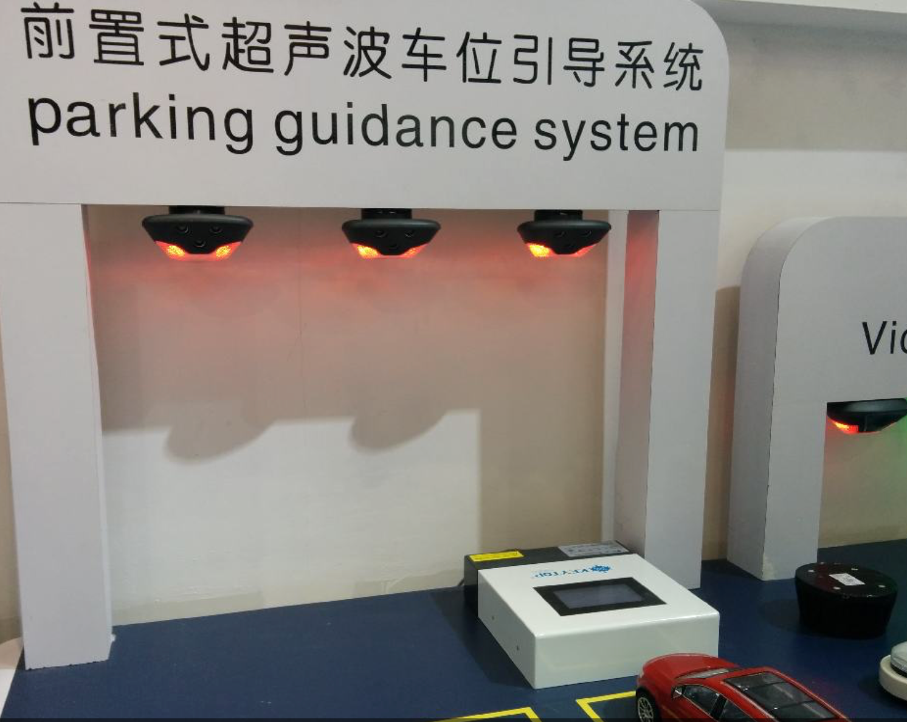
2.2 安防展亮点分析－智慧城市/社区
停车
车位判断－机器视觉结合超声波定位
车牌识别－OCR
车位与路径指示－商场/综合体使用
收费－收银机、二维码（微信、支付宝）
闸道联动
个人感受
厂商较多，门槛不高

Slide 14
2.3 安防展亮点分析－智能家居
玩家
海尔U＋
大华乐橙、小华科技
海康萤石
个人理解
定位个人/家庭用户
智能硬件是终端，数据、服务是价值
以视频服务、云存储增加用户粘性
整合个人生活

Slide 15
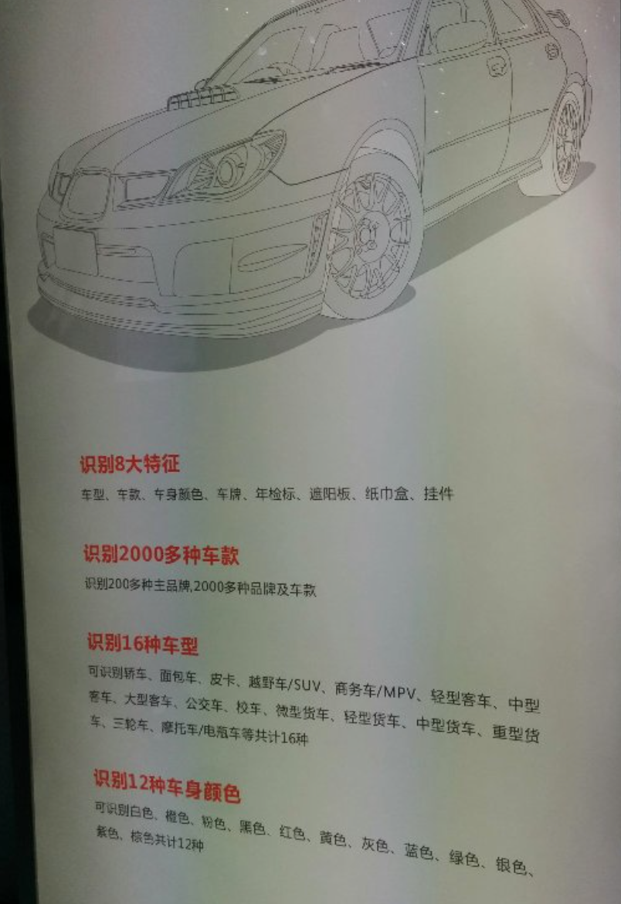
2.4 安防展亮点分析－视频分析 & 图像处理
新舟
人群聚类分析
成都企业
格林深瞳
专注：机器学习＋图像处理
产品：在线云服务＋离线SDK

Slide 16
2.5 安防展亮点分析－智能识别
人脸识别
面部捕捉
特征匹配
其他生物识别
虹膜
指纹
静脉（手指、手掌）
用途：身份鉴别

Slide 17
2.6 安防展亮点分析－门锁、弱电箱、电子围栏
门锁：成品/半成品（豪力士、凯迪士等）
弱电箱：金属/塑料，标准化、模块化（柯莱尔）
电子围栏：集成
个人理解
弱电箱有前装、必装的优势，是防止家居控制中心的理想位置
不少人都有出门后回去检查门是否上锁的经历
查看门是否锁上是真实存在的需求
用手机、指纹、密码等开门在很多人看来并不安全
电子围栏可以代替钢铁栅栏

Slide 18
3. 关于智慧社区/家居的思考
Notes:
红色标注的是会深入分析的公司，其展品比较有代表性或创新性

Slide 19
3.1 关于智慧社区/家居的思考－大厂的平台大战
 | Apple Homekit | Google | 小米 | 微信/QQ | 京东云助手 | 自主开源方案
产品 | Apple TV盒子 Apple路由器 Apple手机 | Nest Dropcam | 小米路由器 小米盒子 小米手机 | 微信/QQ 认证第三方接入 服务号设备功能 QQ物联 | 超级App 认证第三方接入 | OpenHAB CloudMqtt Mosquitto
玩法 | 1.Apple TV作为家庭多媒体中心 2.提供开发平台、sdk，构建生态系统吸引开发者 | 1.Nest采集室内环境数据，可以作为家里的智能家居控制中心 2.Dropcam专注基于视觉的婴幼儿监护等特殊应用场景 | 1.小米路由器作为家里上网的入口，可以带来流量和广告收入 2.小米盒子类似Apple TV的思路 3.整合第三方产品进入小米生态链 | 1.云端＋第三方设备接入 2.语音识别是优势，无需再集成语音服务 3.无需再安装App，推广相对更容易 | 1.超级App的思路类似微信 2.提供各种开放接口的想法类似OpenHAB 3.后期可以整合京东线上的资源 4.不确定有多少厂商接入 | 接入即服务： 1.协议: mqtt/http 2.硬件: wifi/zigbee/bluetooth/zwave 3.数据: database
开放性 | 比较封闭 | 未知 | 一般 | 比较开放 | 比较开放 | 开放
安全隐私 | 比较完善 | 担忧（安卓产品权限管理的问题一直解决得不好） | 担忧（之前已经有人爆出小米路由器劫持用户上网数据） | 1.相对容易解决设备的安全问题 2.个人隐私的话要看腾讯的节操 | 类似微信/QQ | 类似微信/QQ的第三方接入设备

Slide 20
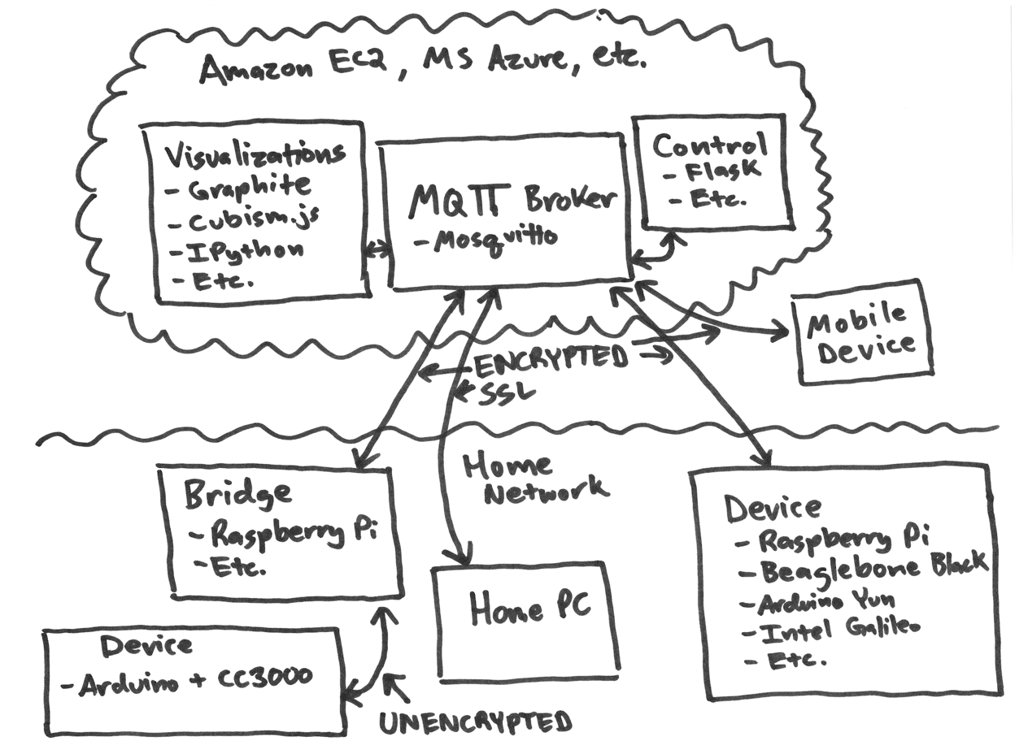
3.2 关于智慧社区/家居的思考－接入中心＋联动
接入中心+联动的思考和初步方案
关键车：OpenHAB、IFTTT、MQTT
OpenHAB
http://www.openhab.org
提供全面的标准协议接入
可自定义规则：为IFTTT提供可能
IFTTT: if this then that
https://ifttt.com
本质：应用联动
MQTT协议
订阅＋推送
简洁、可靠的IoT协议
多平台开源实现，方便部署

Slide 21
3.3 关于智慧社区/家居的思考－初步的产品构想
初步产品构想：基于可视对讲的智能家居/智慧社区的产品，主要改造的是可视对讲室内机
产品定位以及为什么选可视对讲：
1. 结合开发商、前装：刚需、难替代、市场足够大
2. 集成可视对讲室内机、门口机、门锁：智能化室内机，做可视对讲版的Nest
3. 后期考虑和物业系统集成：连接家与社区的唯一通路
4. 屏幕：电视、PC、手机平板以外的家庭第四屏
差异化：
室内机
相比普通室内机，如果集成类似OpenHAB的功能，即有平台能力，可以接入其他标准协议产品，类似智能家居网关
支持符合标准协议的设备接入
连接云端，实现IFTTT等功能
门锁
接入室内机，远程查看门是否上锁
无需花哨的指纹、密码、人脸识别开门功能，几乎不用，且安全性有待考量
门口机
可以与物业系统集成
结合室内机实现智能呼叫电梯等实用功能
其他
门锁、室内机、门口机是开放商的必装项目

Slide 22
谢谢！

